Slide 1
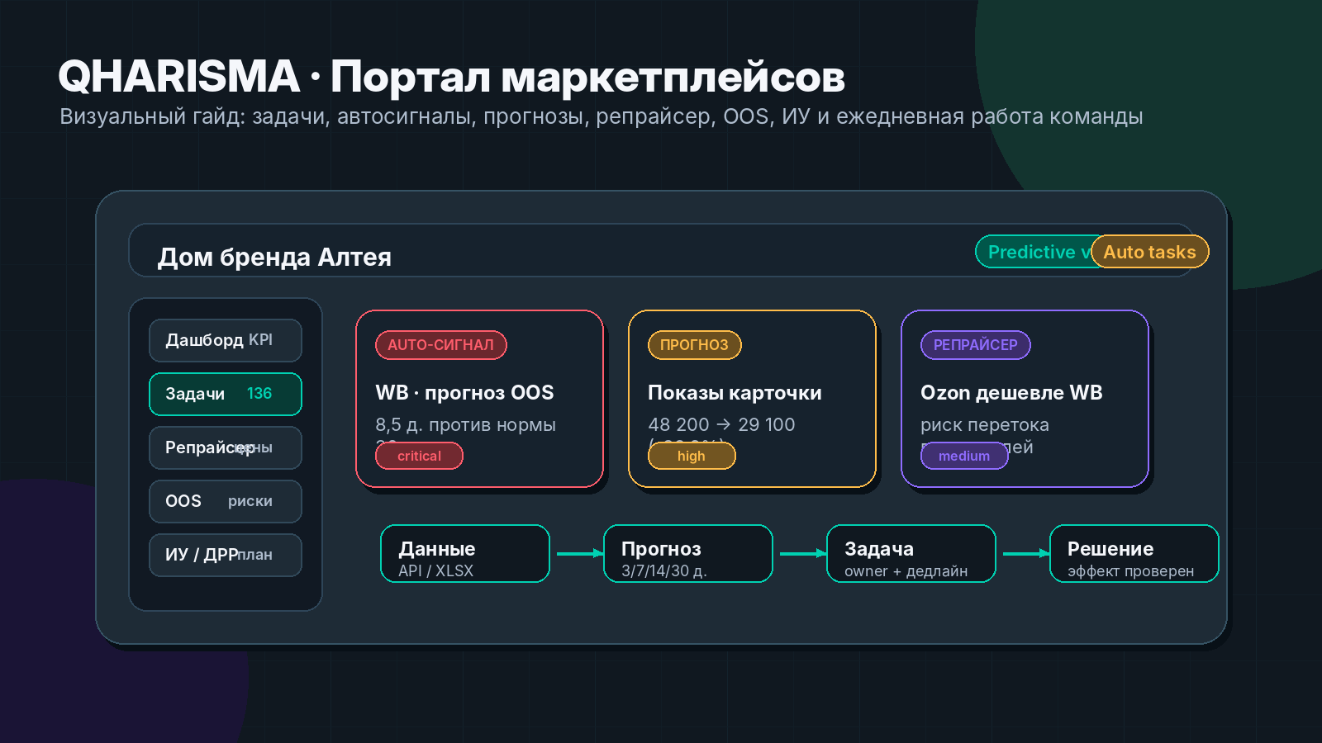
Обучающая презентация для сотрудников · v1
30–45 минут · задачи → данные → действия → результат

Slide 2
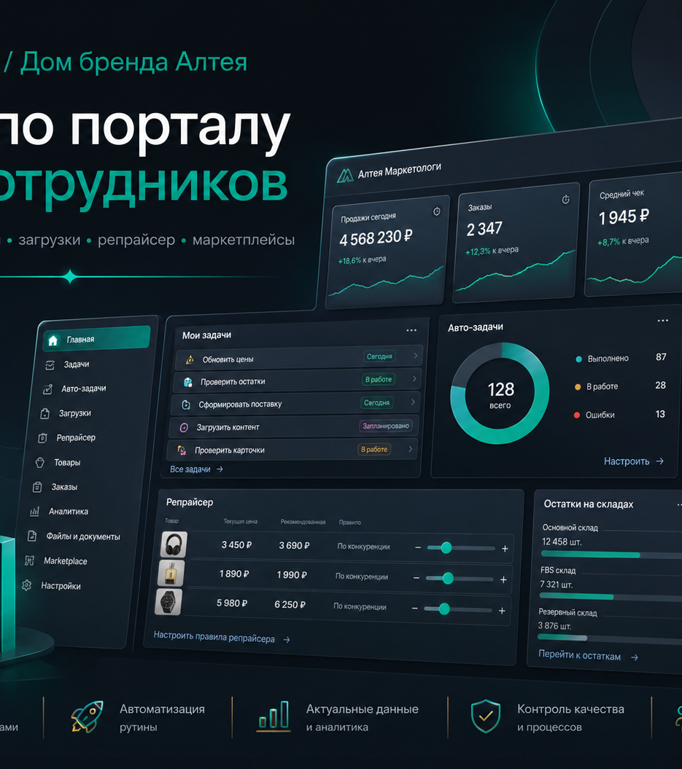
QHARISMA
Зачем эта презентация
Портал должен снять хаос: где смотреть, что делать, кому отвечать и как закрывать задачи.
Было
Стало
Разрозненные чаты, файлы, ручные проверки, задачи без доказательств.
Единый маршрут: дашборд → задача → действие → статус → результат.
Главная идея
Для сотрудника
Портал не «для отчёта», а для ежедневного управления работой.
Каждый день понятно: что горит, что делать, кто ждёт ответ.
Правило обучения
Смотрим не все разделы сразу. Идём по рабочим сценариям: задачи, авто-задачи, загрузки, репрайсер, остатки, ИУ и новинки.
02

Slide 3
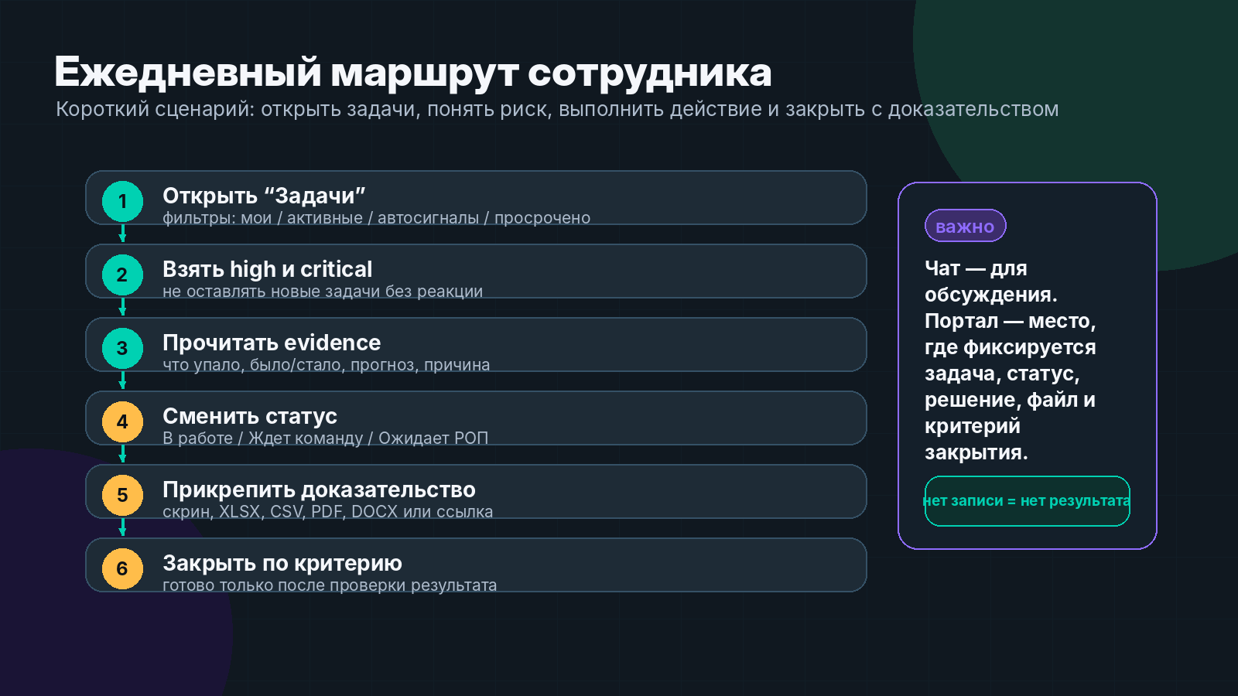
03

Slide 4
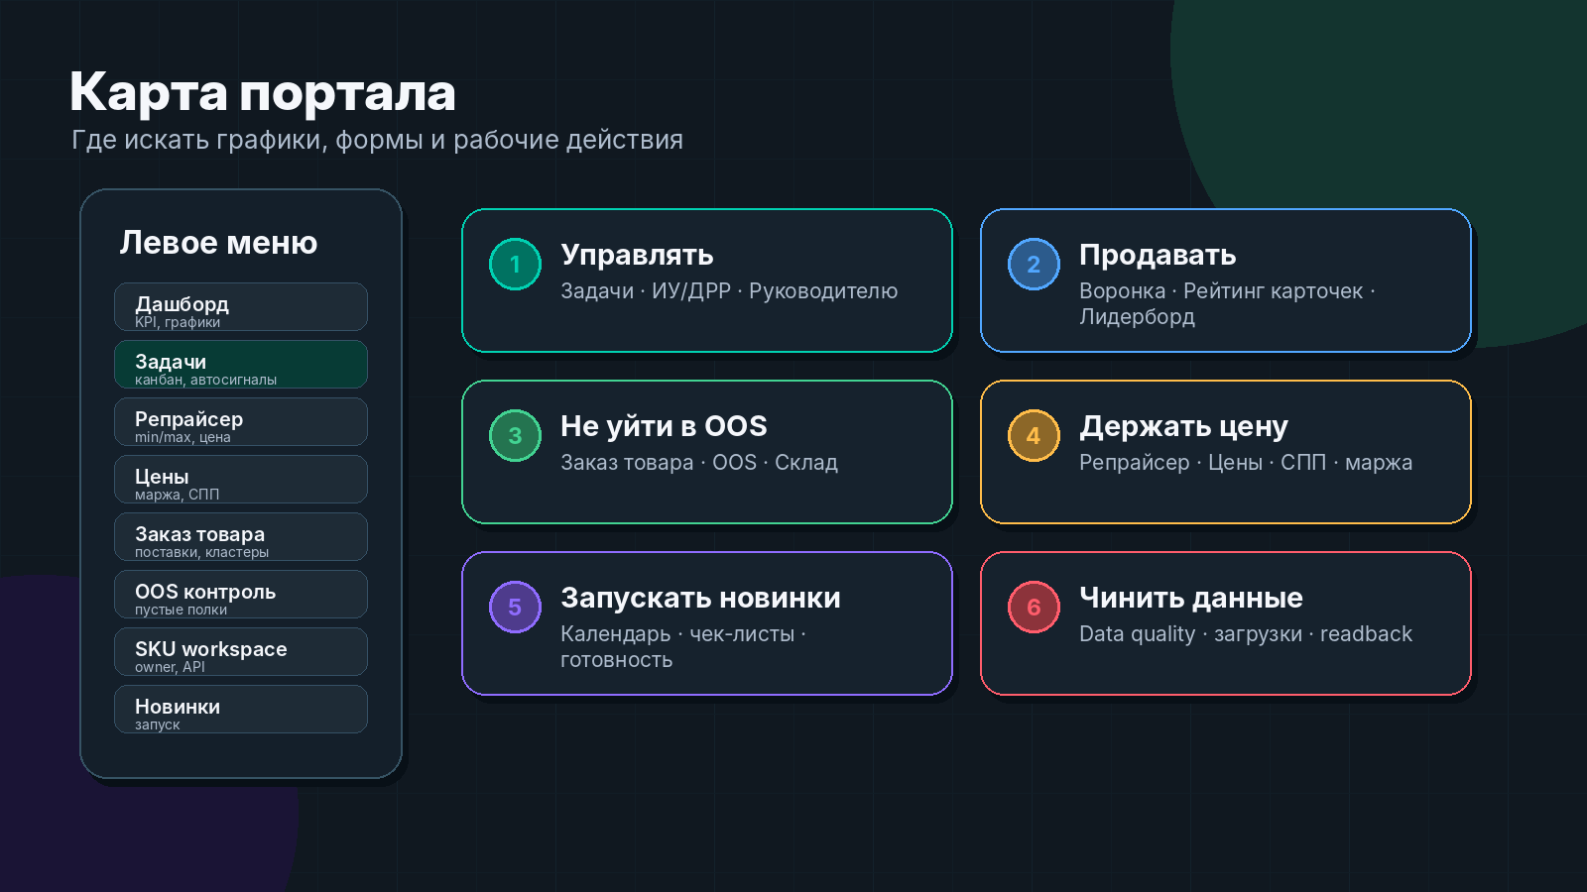
04

Slide 5
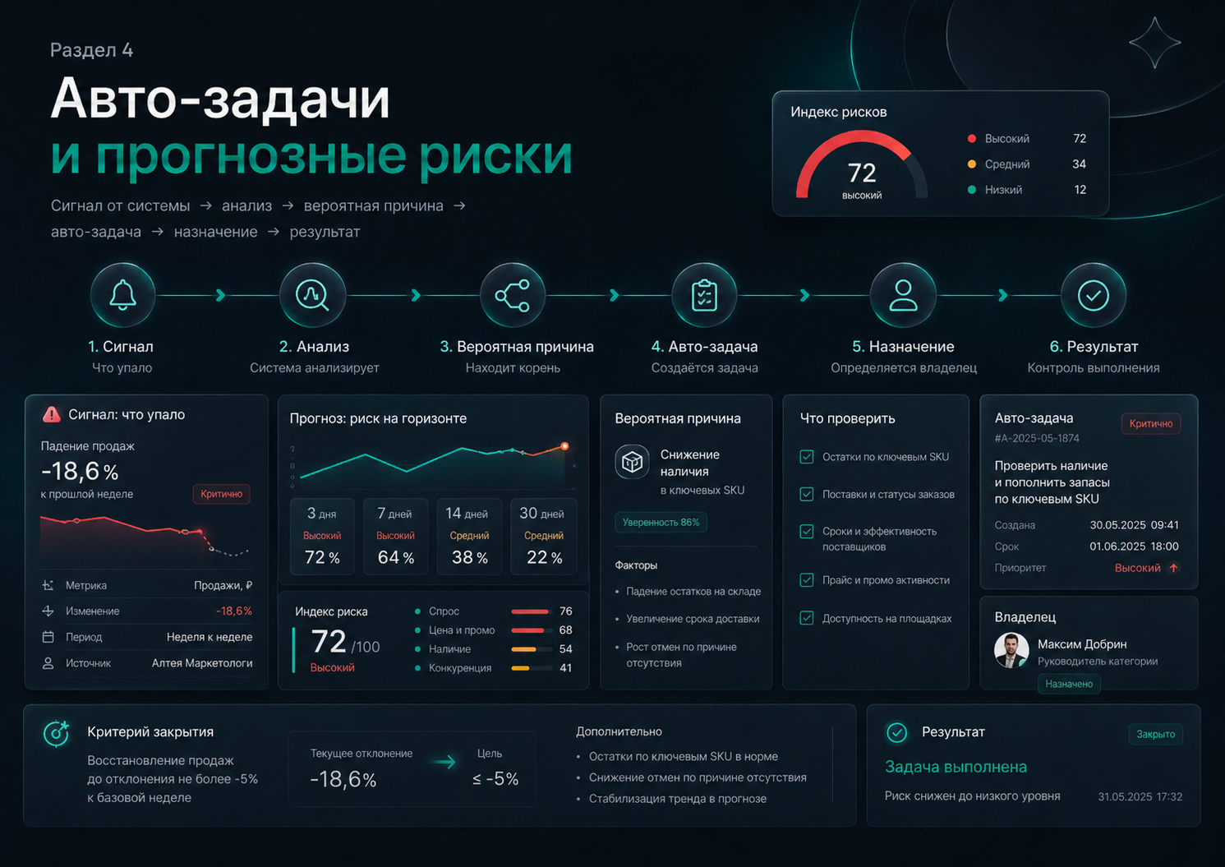
Авто-задачи
Система заранее ловит риск и создаёт задачу.
• Сигнал не обвиняет — он показывает, где проверить. • В задаче есть факт, прогноз, причина и действие. • Сильные риски идут owner; шум остаётся в сводке. • Закрываем только с комментарием и доказательством.
Запомнить: один сигнал → один владелец → один критерий закрытия.
05

Slide 6
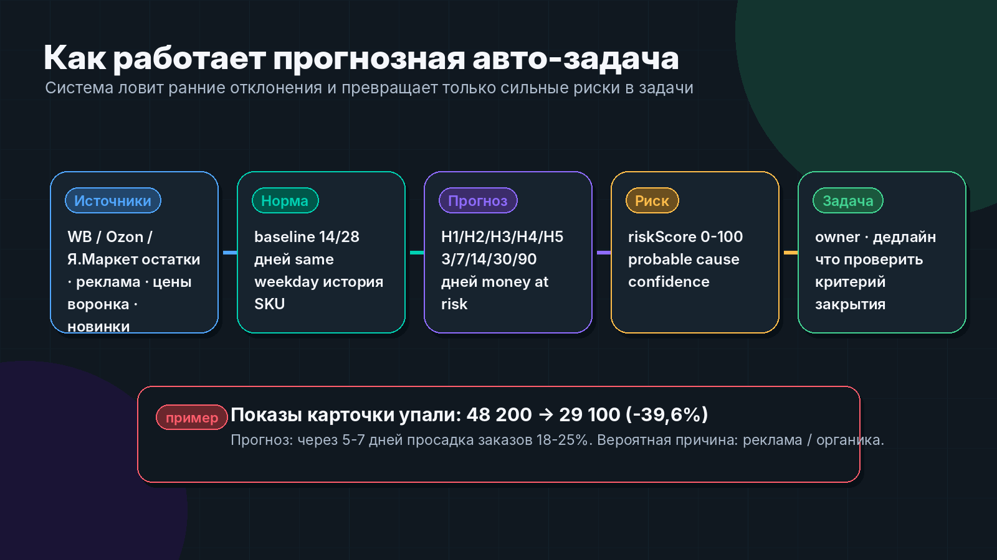
06

Slide 7
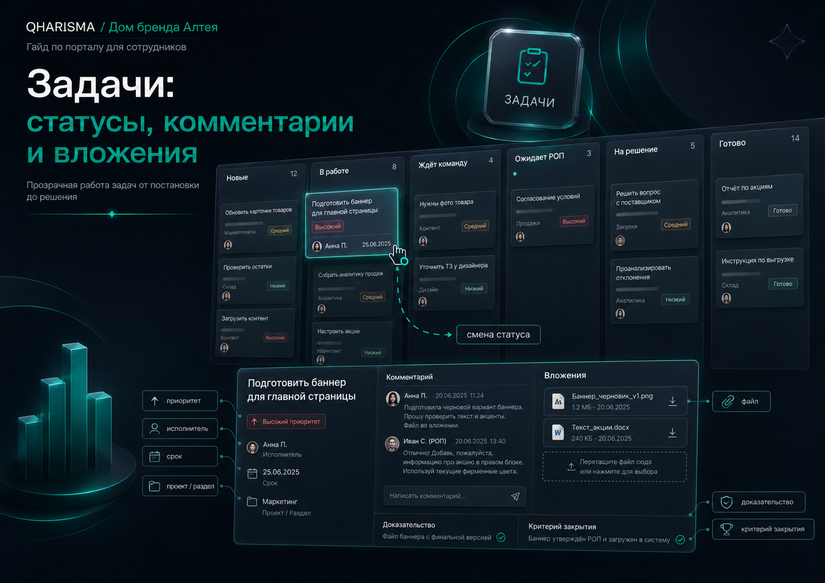
Задачи
Статус — это реальное состояние работы.
• «В работе» — взяли ответственность. • «Ждёт команду» — нужен ответ коллег. • «Ожидает РОП» — нужно решение руководителя. • «Готово» — есть результат и критерий закрыт.
Запомнить: один сигнал → один владелец → один критерий закрытия.
07

Slide 8
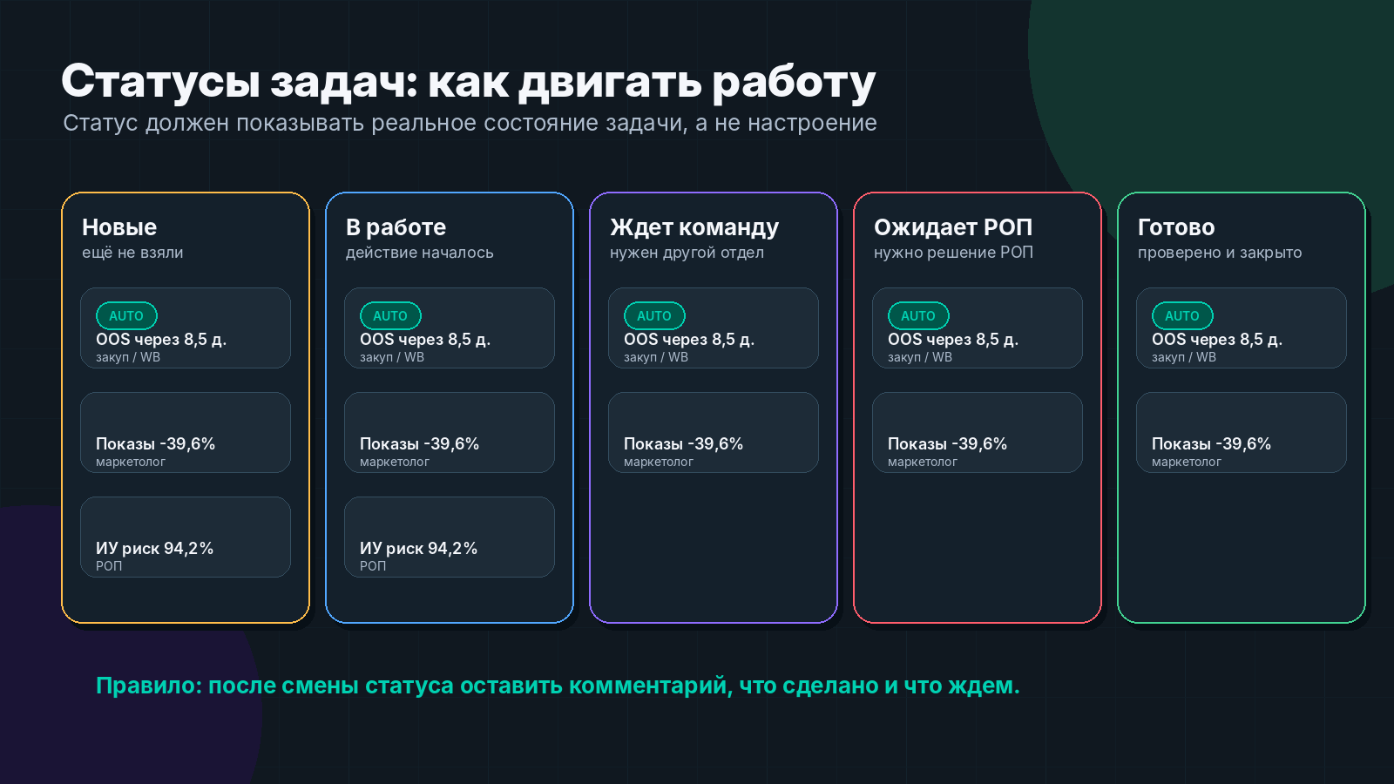
08

Slide 9
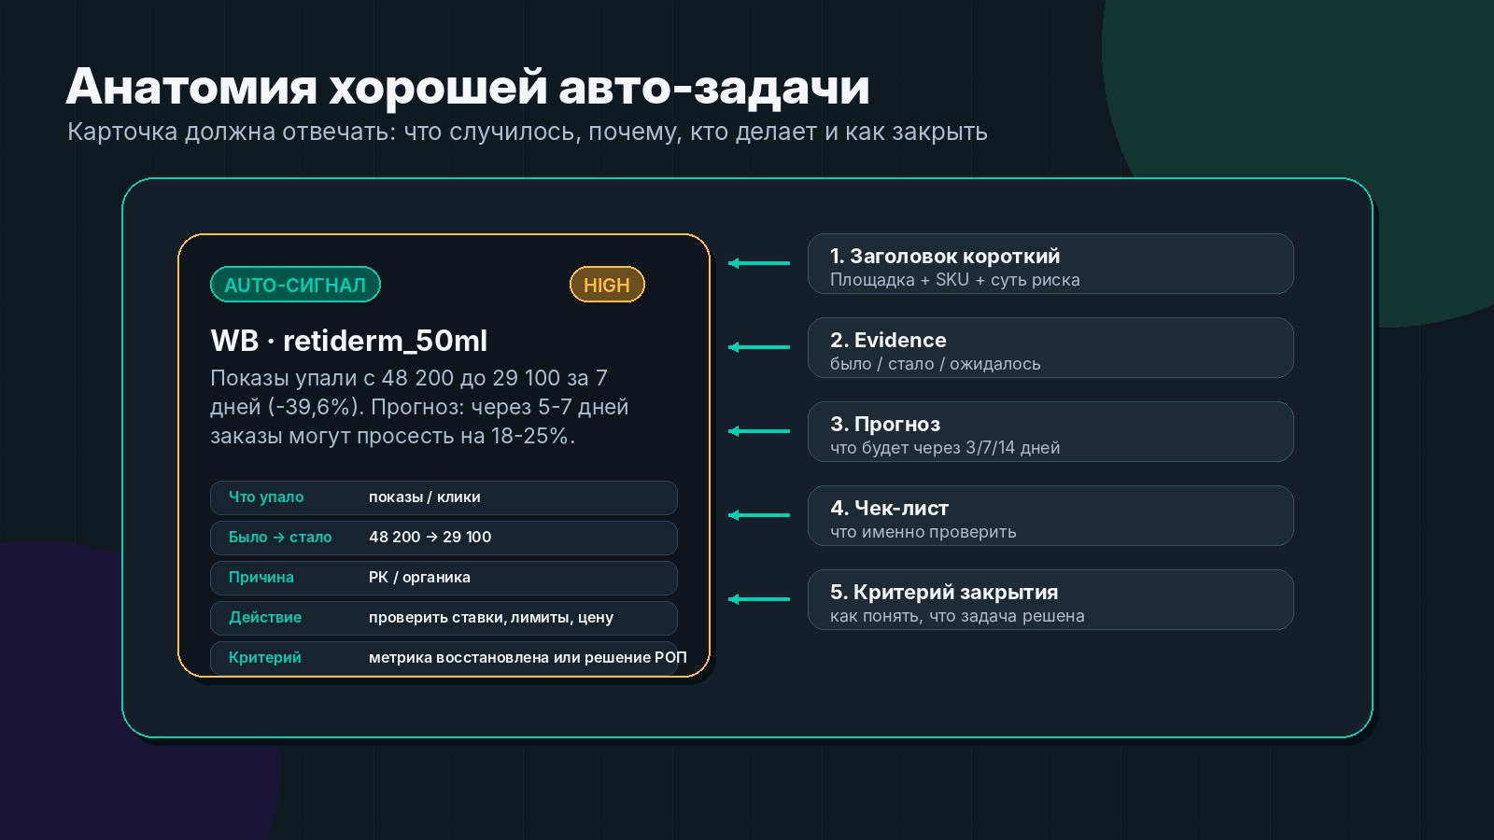
09

Slide 10
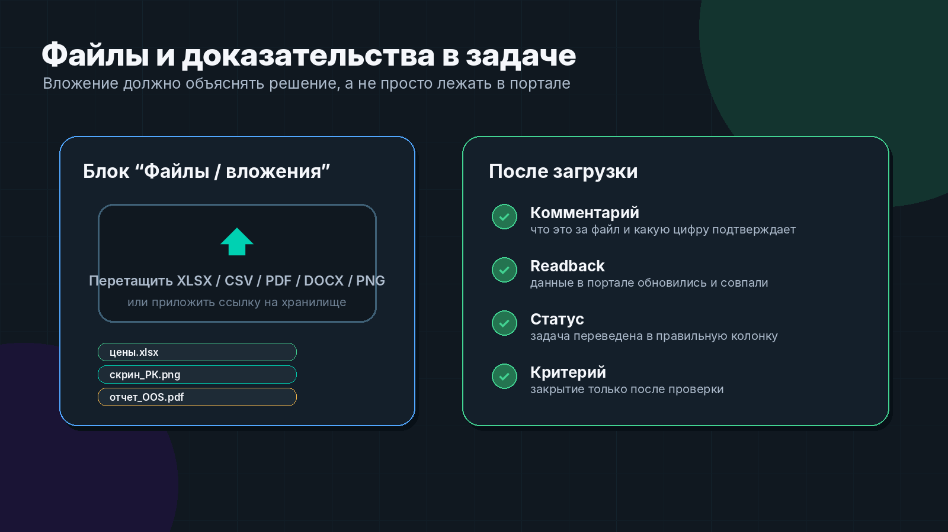
10

Slide 11
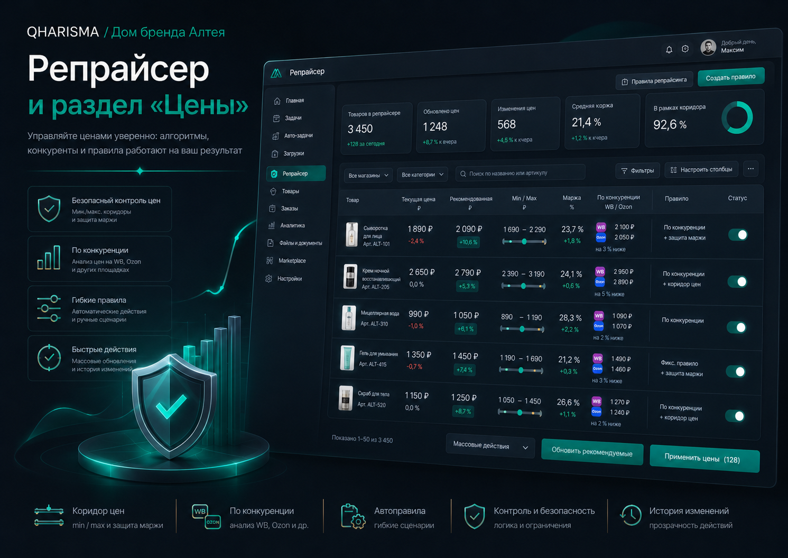
Репрайсер
Цены меняем через коридор, маржу и причину.
• Проверяем min/max, текущую и рекомендованную цену. • Смотрим WB ↔ Ozon и конкурентов. • Не применяем массово без проверки маржи. • После изменения фиксируем причину и контроль.
Запомнить: один сигнал → один владелец → один критерий закрытия.
11

Slide 12
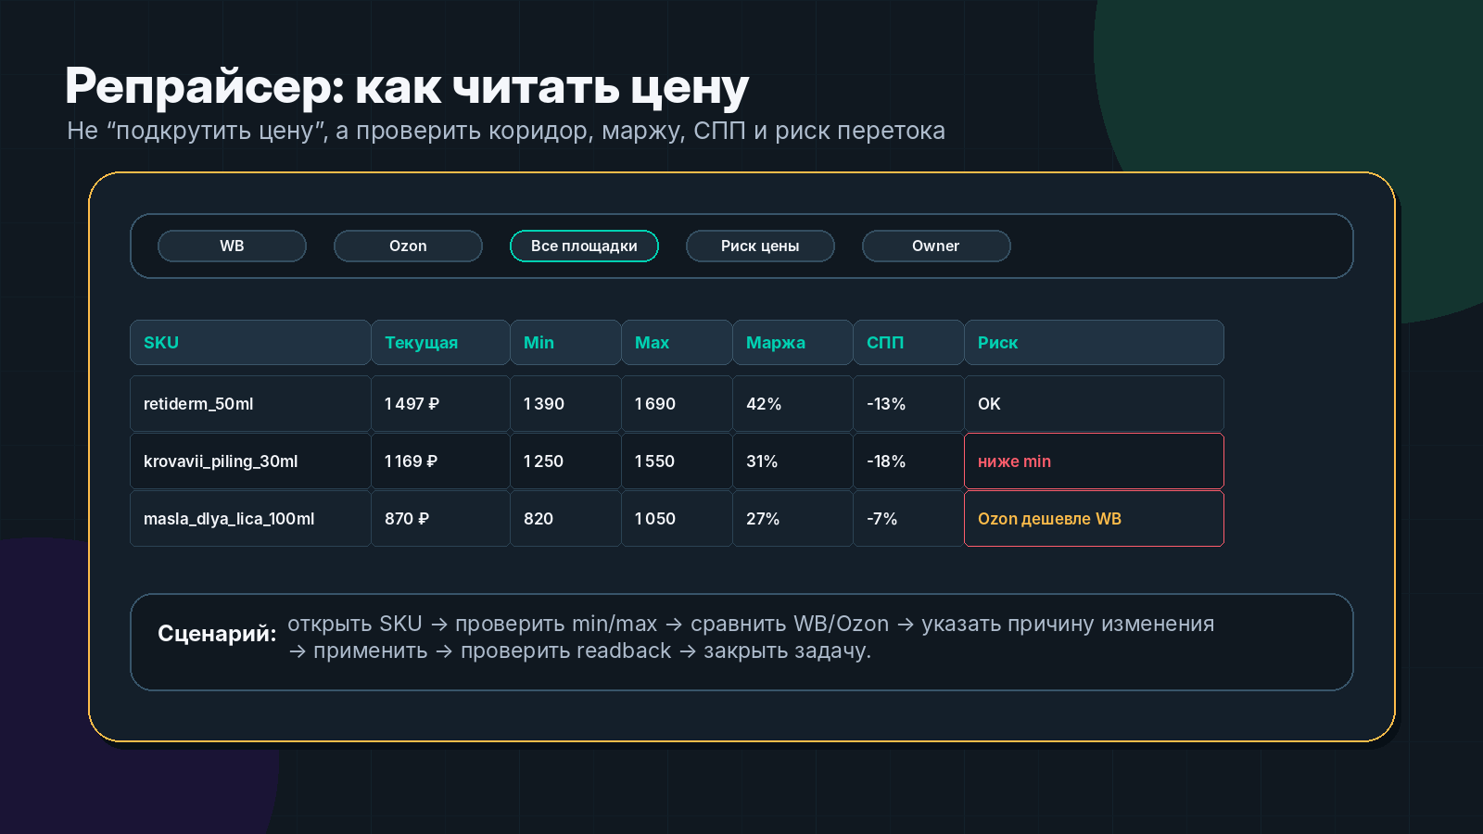
12

Slide 13
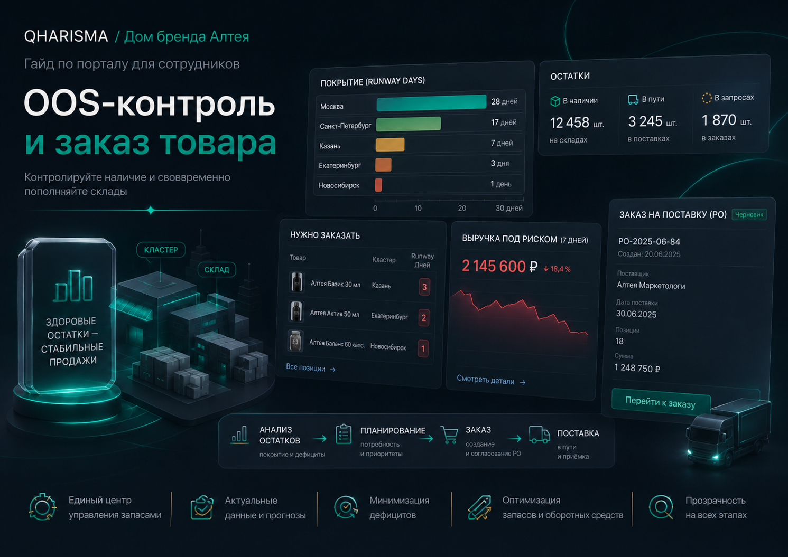
OOS
Ловим не пустую полку, а дату, когда она случится.
• Смотрим покрытие в днях, кластеры и транзит. • Если есть OOS-сигнал — не создаём дубль по падению продаж. • Задача закрывается после решения по поставке/резерву. • Деньги под риском помогают выбрать приоритет.
Запомнить: один сигнал → один владелец → один критерий закрытия.
13

Slide 14
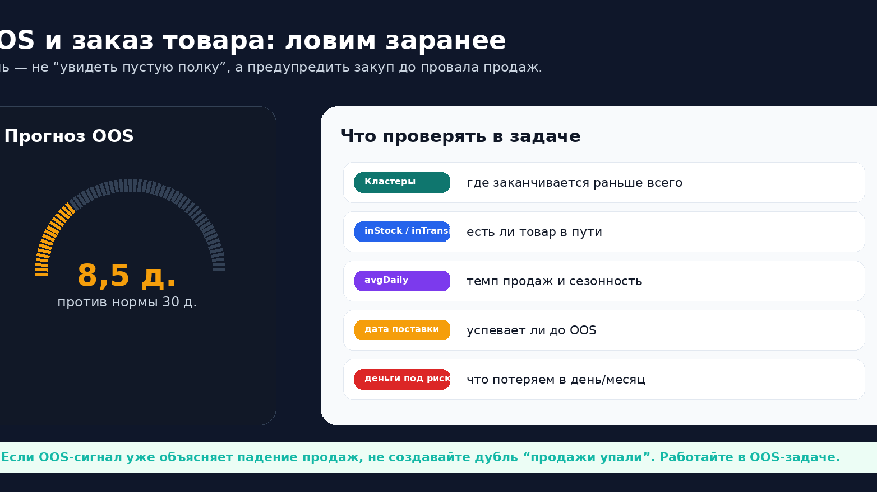
14

Slide 15
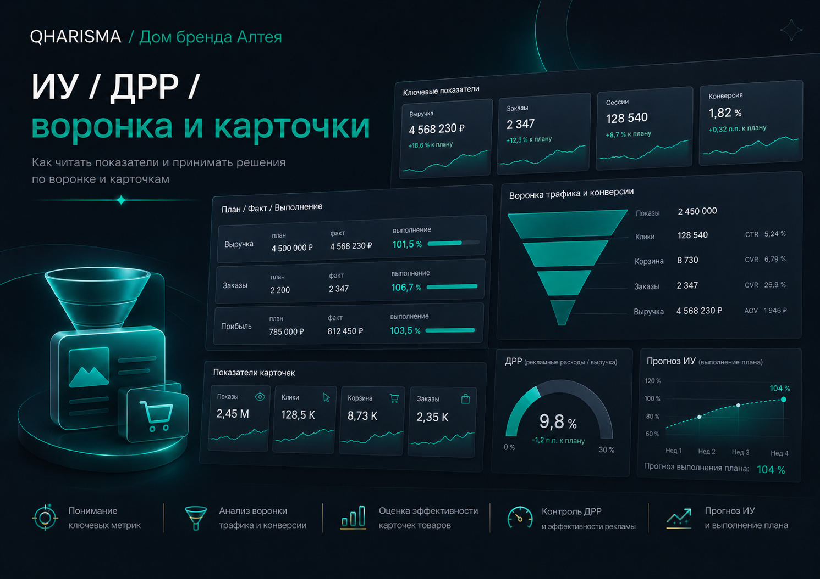
ИУ / ДРР
План-факт нужен для решения, а не для красоты.
• ИУ показывает риск по обороту и сторно. • ДРР показывает эффективность рекламы. • Воронка объясняет, где теряем спрос. • Карточка — место, где проверяем показы, клики, корзину, заказы.
Запомнить: один сигнал → один владелец → один критерий закрытия.
15

Slide 16
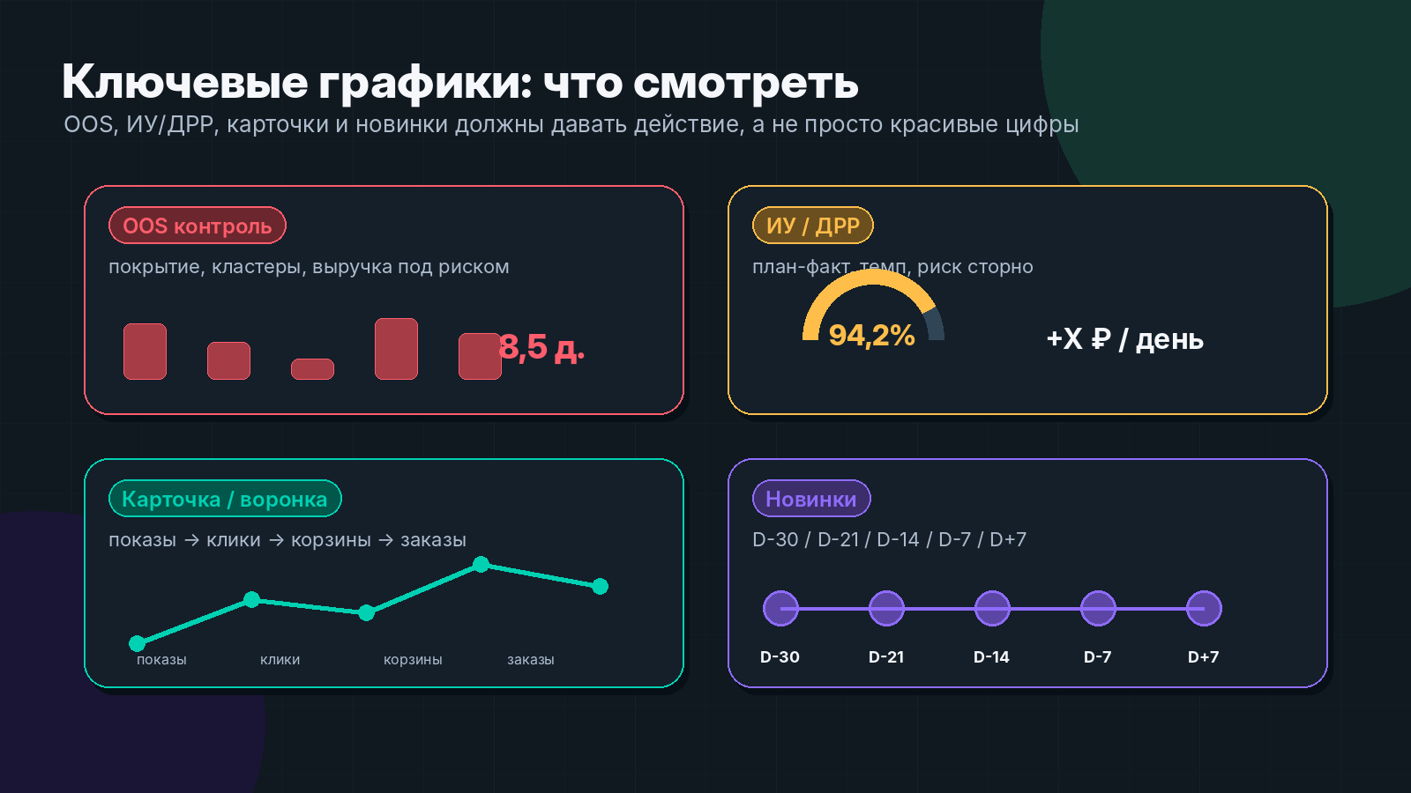
16

Slide 17
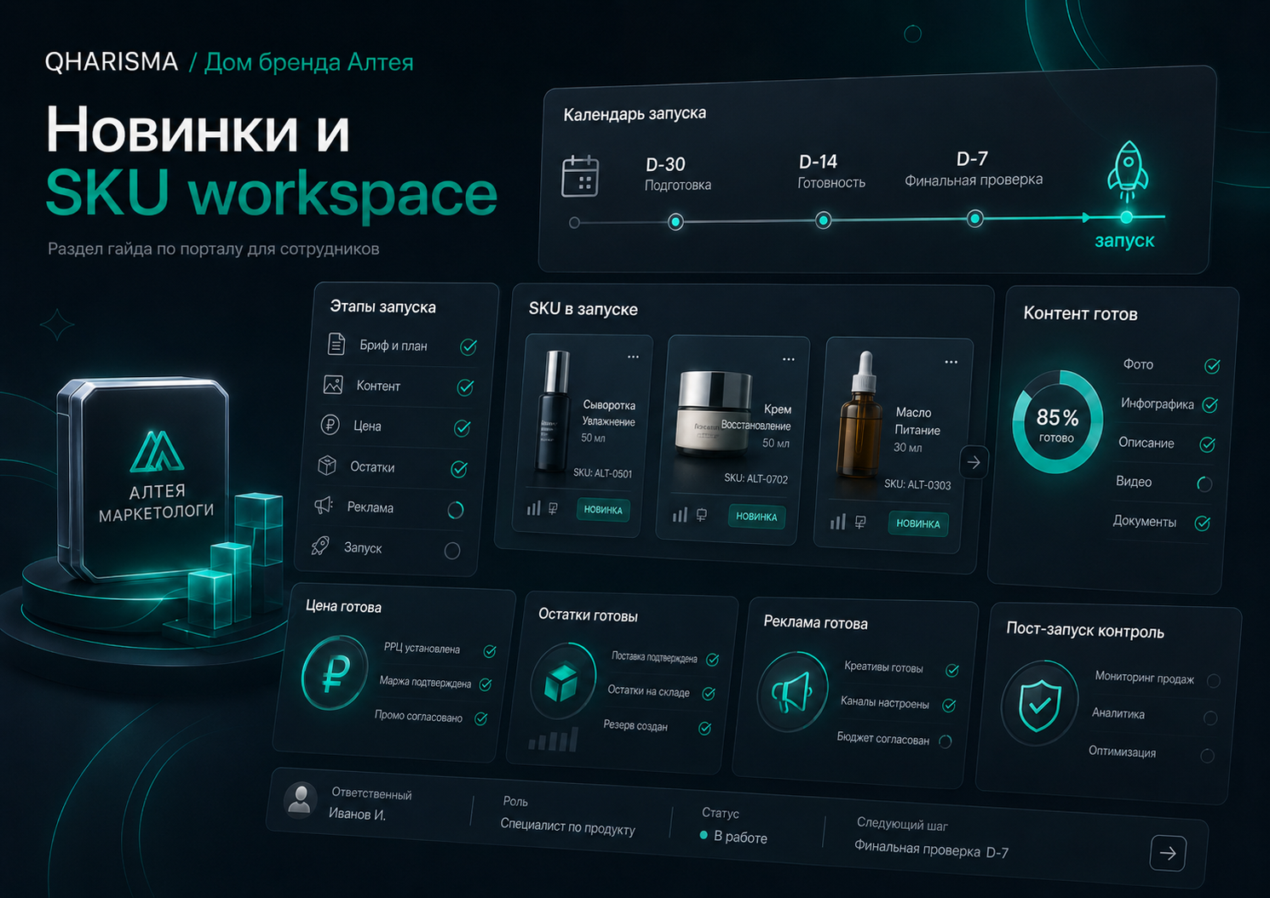
Новинки
Запуск начинается до карточки: D-30 → D+7.
• D-30: план товара и поставки. • D-14: цена, контент, SEO, остатки. • D-7: реклама, бюджет, финальная проверка. • D+7: вывод — масштабировать или чинить.
Запомнить: один сигнал → один владелец → один критерий закрытия.
17

Slide 18
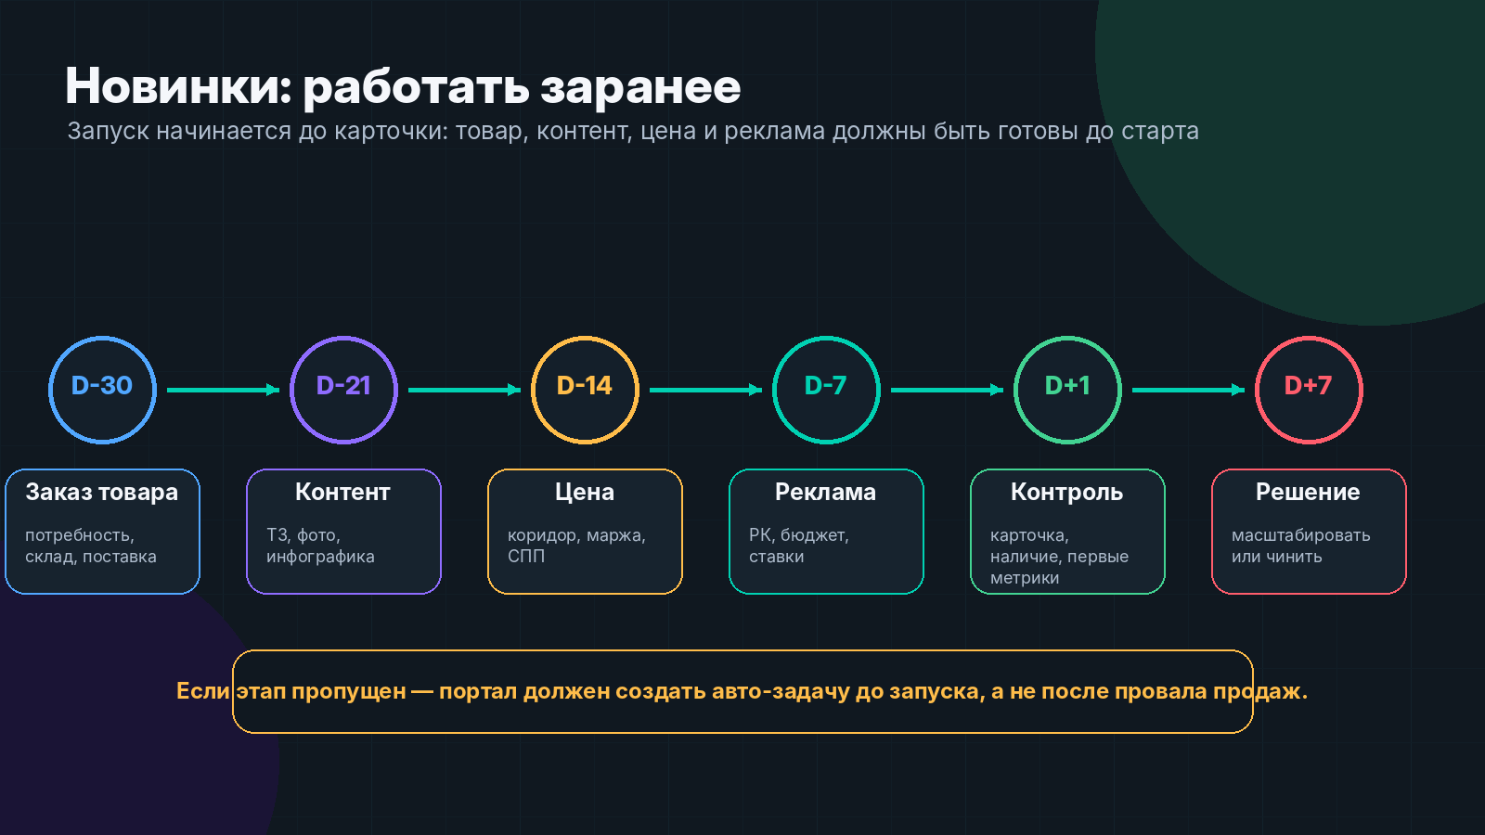
18

Slide 19
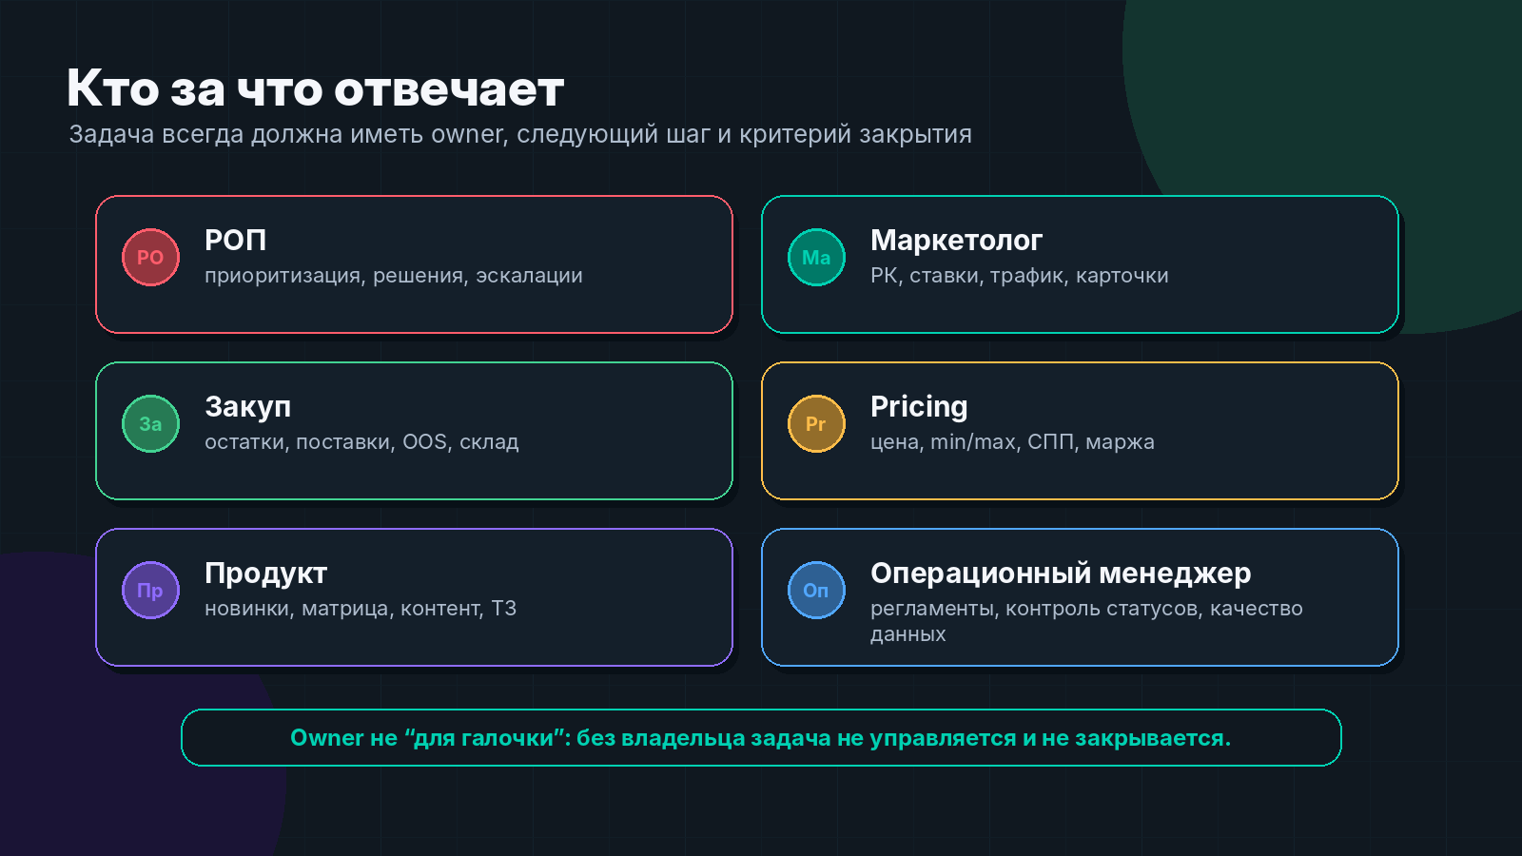
19

Slide 20
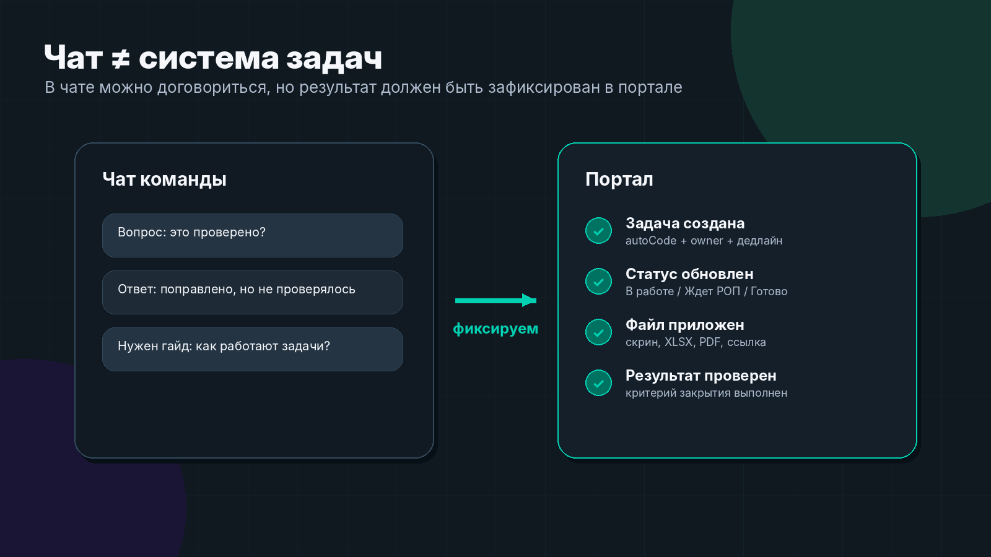
20

Slide 21
QHARISMA
Памятка сотрудника
То, что должно стать привычкой после обучения.
Утро
Открыть «Задачи» и high/critical. Проверить свои авто-задачи и просрочки.
Перед действием
Открыть карточку задачи: факт, прогноз, вероятная причина, что проверить.
В работе
Поменять статус, написать комментарий, приложить файл или ссылку.
Закрытие
Закрыть только если выполнен критерий: есть результат, доказательство и следующий контроль.
Если данные странные
Не спорить в чате. Создать data-quality/комментарий: что не сходится и источник.
Главная мысль: портал — не склад отчётов, а рабочий центр управления продажами и задачами.

